Slide 1
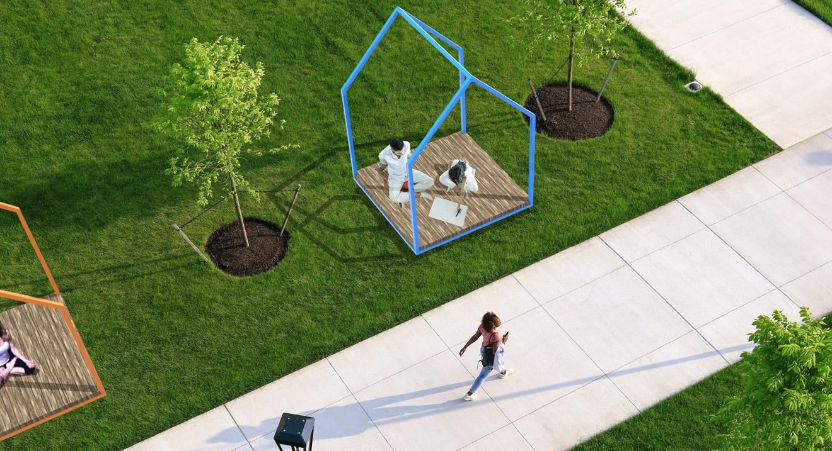
Региональная программа «Формирование комфортной городской среды» и возможности для бизнеса
Екатерина Манжула
13.05.2021

Slide 2
ПРИОРИТЕТЫ ДЕЯТЕЛЬНОСТИ
Создание дизайн-проектов и проектов комплексного развития территорий
Вовлечение населения в выбор и проектирование территорий
Синхронизация проектов и программ различного уровня
Обучение
Формирование сообщества

Slide 3
ПРОГРАММА
«ФОРМИРОВАНИЕ КОМФОРТНОЙ ГОРОДСКОЙ СРЕДЫ»
«Повышение качества городской среды»
Всероссийский конкурс Минстроя РФ
ФКГС
Общественные пространства
Дворовые территории

Slide 4
ОБЪЕКТЫ БЛАГОУСТРОЙСТВА
С 2017 года более 580 дворовых территорий и общественных пространств.
2018 год 62 общественных пространства 76 дворовых территорий 22 муниципальных образования | 2019 год 73 общественных пространства 49 дворовых территорий 24 муниципальных образования 1 территория - победитель | 2020 год 78 общественных пространств 45 дворовых территорий 25 муниципальных 1 территория - победитель | 2021 год 1413,63 млрд. руб. 77 общественных территорий 23 двора 75 муниципальных образований 15 объектов повышения качества городской среды 7 территорий - победителей

Slide 5
УЧАСТИЕ БИЗНЕСА
РОЛИ
инициатор
оператор
исполнитель
ВОЗМОЖНЫЙ ВКЛАД
• информация для формирования ТЗ
• информацию о лучших практиках
• деньги
• выполнение работ
• событийное наполнение территории и размещение бизнеса
ВЫГОДА
• получение доходов
• развитие бизнеса
• социальная ответственность

Slide 7
ГРУППЫ
Исторические города | 50 млн. руб. | г. Выборг
От 50 до 100 т. чел. | 80 млн. руб. | г. Выборг г. Всеволожск г. Тихвин г. Сертолово г. Мурино
От 20 до 50 т. чел. | 70 млн. руб. | г. Кингисепп г. Тосно г. Луга г. Сланцы г. Кировск г. Отрадное г. Коммунар г. Никольское г. Пикалёво г. Лодейное Поле
От 0 до 20 т. чел. | 50 млн. руб. | г. Приозерск г. Подпорожье г. Светогорск г. Бокситогорск г. Шлиссельбург г. Волосово г. Каменногорск г. Приморск г. Любань г. Высоцк
10 млрд. руб.
160 победителей

Slide 8
ГАТЧИНА

Slide 9
СОСНОВЫЙ БОР

Slide 10
ВОЛХОВ

Slide 11
ИВАНГОРОД

Slide 12
КИРИШИ

Slide 13
НОВАЯ ЛАДОГА

Slide 14
СЯСЬСТРОЙ

Slide 15
ПРОЕКТ “АЭРОПАРК” В ГАТЧИНЕ
СОСНОВЫЙ БОР В СЯСЬСТРОЕ

Slide 16
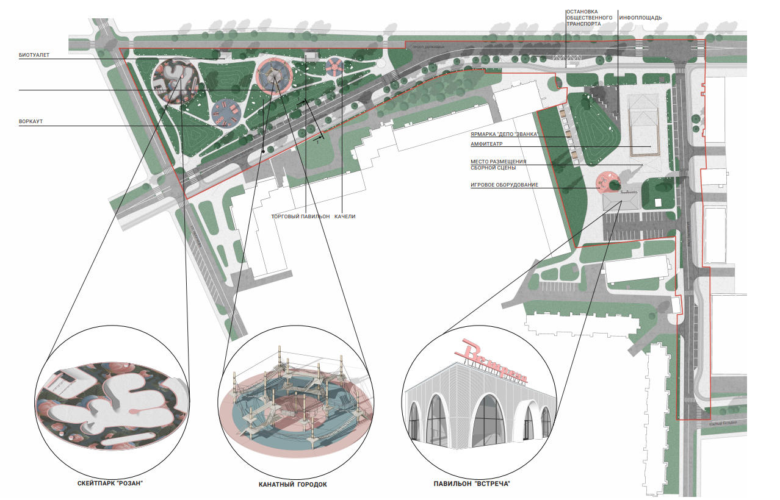
«ЛЯГУШКИНА ДЕРЕВНЯ» В ВОЛХОВЕ

Slide 17
СПАСИБО ЗА ВНИМАНИЕ
www.sreda47.ru

